Slide 1

네 얼간이 <7주차>
201911291
컴퓨터공학부 허준호

Slide 2
목-차
1. 완전 탐색 복습
2. 백트래킹
3. 백트래킹 예제
4. 즐거운 문제풀이^^

Slide 3
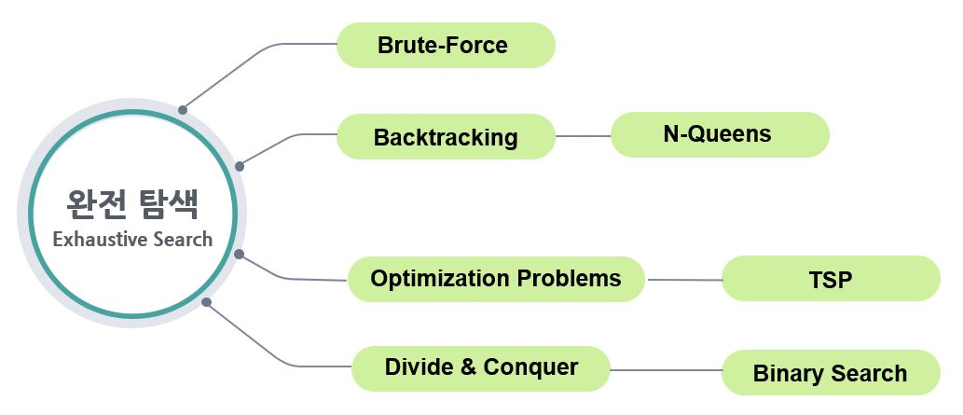
완전 탐색
완전 탐색은 옆의 그림에서 볼 수 있듯이 여러가지 카테고리로 나누어 질 수 있다.
즉, Brute-Force는 완전 탐색의 한 종류일 뿐이라는 것이 정확한 정의이다.
완전 탐색의 카테고리에는 Brute-Force, 백트래킹, optimization-problem(최적화 문제), Divide&Conquer(분할 정복 문제)가 존재한다.

Slide 4
백트래킹(Back-Tracking)
완전탐색의 아이디어에서 불필요한 분기(Branch)를 가지치기(Pruning)하는 것.
정답을 도출하기 전 탐색과정 중에 정답이 될 수 없는 조건에 해당된다면 가지치기를 시도하여 효율을 높일 수 있음.
복수의 해를 구할 수 있음.
다른 알고리즘 방법으로 해결하기 힘들어 전수 조사가 필요한 경우나 비효율적인 경우 사용함.
-> Brute-Force와 사용하는 목적, 대상이 비슷함.

Slide 5
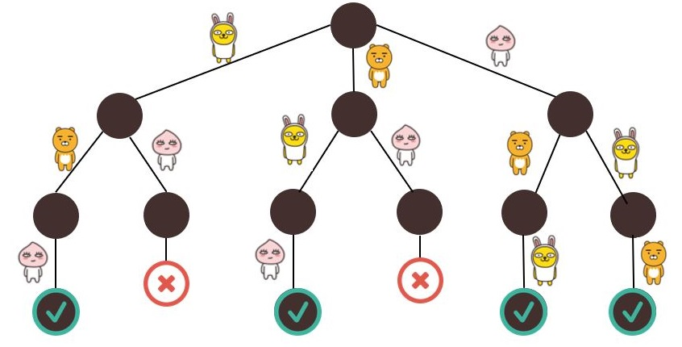
백트래킹 예제(Back-tracking example)
Q. 라이언, 어피치, 무지가 교실 책상에 앉으려고 한다. 교실 책상은 3개의 책상이 나란히 있으며 어피치는 라이언과 무지 가운데에 앉을 수 없다. 자리를 앉을 수 있는 경우의 수를 모두 구해라.
-> 문제에 해당하는 상태공간트리(State-Space Tree)

Slide 6
즐거운 문제풀이^^
BACK-TRACKING 관련..
1182 (부분 수열의 합)
1759 (암호 만들기)
2661 (좋은 수열)
1405 (미친 로봇)
6603 (로또)
9663 (N-Queen)
1128

